Slide 1
KITKA
Kitka on kahden pinnan välinen liikettä vastustava voima.
Kitka on aina kosketuspinnan suuntainen.
Kitka aiheutuu hankaavien pintojen välisestä sähkö-magneettisesta vuorovaikutuksesta.
Lepokitka F_{µ0} vastustaa kappaleen liikkeelle lähtöä.
Lepokitkan suurin arvo on F_{µ0,max} (=lähtökitka tai täysin kehittynyt lepokitka)
Liukukitka F_{µ} vastustaa kappaleen liukumista pinnalla.

Slide 2
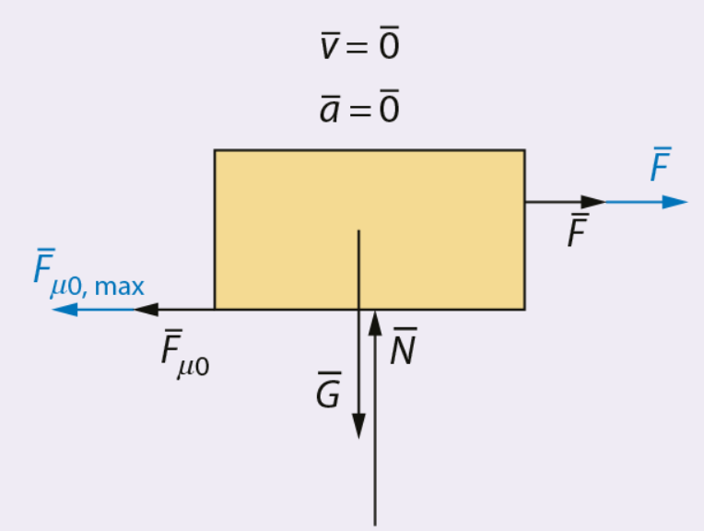
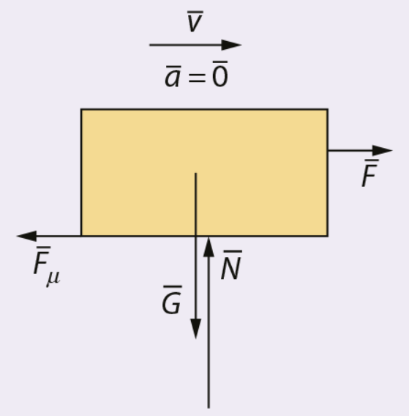
Kitka voidaan mitata kappaletta vetävän voiman avulla.
Kun kappale on levossa tai tasaisessa liikkeessä, niin…
ΣF=0 eli → kappaletta vetävä voima = kitkavoima

Slide 3
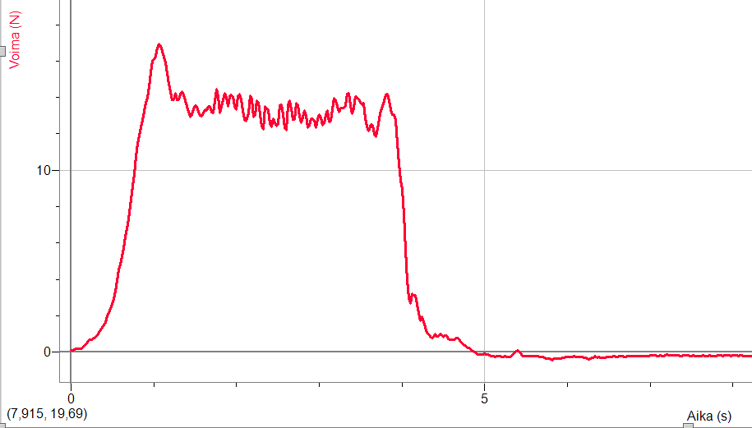
Esim. Levossa olevaa kappaletta aletaan vetämään tasaisesti kasvavalla voimalla. → Kuvaaja t,F-koordinaatistossa…

Slide 4
Kitkavoiman suuruuteen vaikuttaa vain hankaavien pintojen laatu ja pinnan tukivoiman suuruus.
Liukukitka F_{µ}= µN , missä
µ=liukukitkakerroin ja N=pinnan tukivoima
Suurin lepokitka F_{µ0,max}= µ₀N , missä
µ₀ = lepokitkakerroin

Slide 5
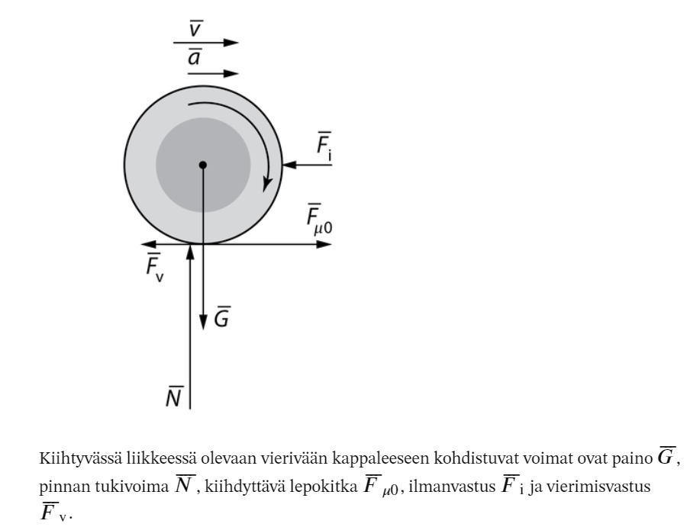
Vierivän kappaleen liikevastusvoimat

Slide 6
